Slide 1

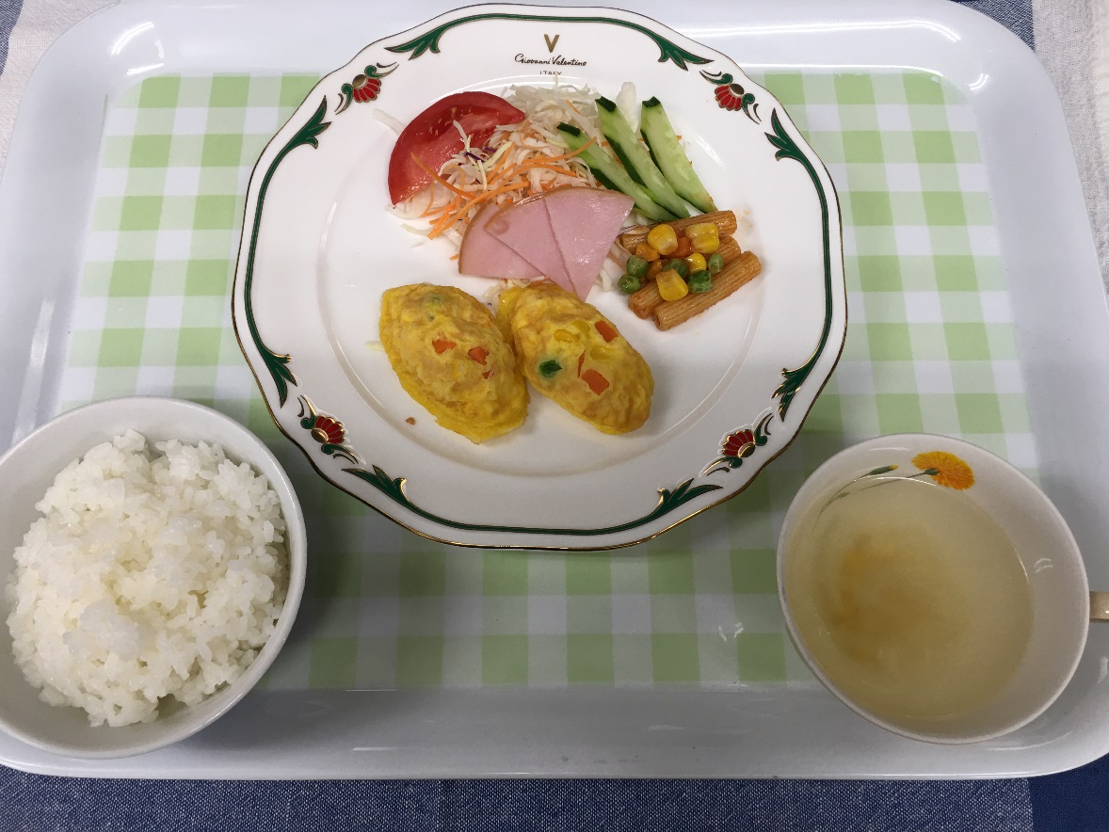
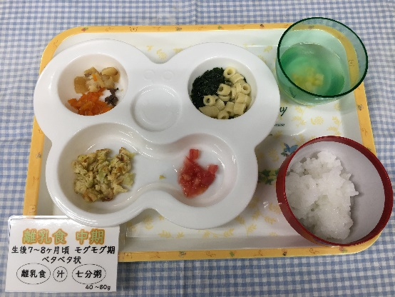
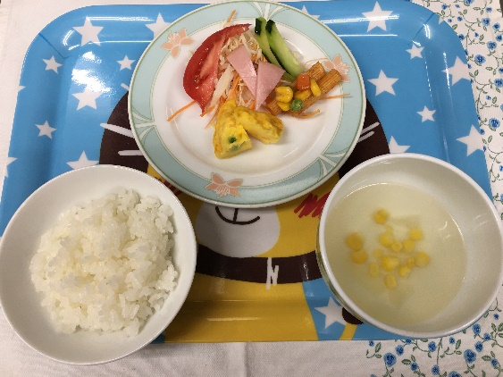
令和6年４月25日（木）
二十四節気（立夏）
～5月5日まで
本日の給食
離乳食中期
・肉じゃが・人参
・小松菜・マカロニ
・キャベツ焼き・トマト
・コンソメオニオンスープ
（玉ねぎ、コーン）
・七分粥
☆野菜オムレツ
☆大根ミックスサラダ
（キャベツ、レットキャベツ、人参）
☆マカロニサラダ
☆コンソメオニオンスープ
（玉ねぎ、コーン）
第１群 筋肉や骨を作る【魚・肉・卵・大豆製品】
第２群 骨と歯を作る【牛乳・乳製品・海藻・小魚】
第３群 皮膚・粘膜の保護【緑黄色野菜】
第４群 体の調子を整える【淡色野菜】
赤のお皿
緑のお皿
玉ねぎ、きゅうり、トマト、
キャベツ、レットキャベツ、人参、とうもろこし、グリンピース
卵、ロースハム
第５群 体を動かすエネルギー源【穀類・芋類・糖分】
第６群 力や体温となる【油脂類・多脂肪食品】
うまみ成分が美味しさを伝え、食欲を増進させる
（味噌汁・野菜ｽｰﾌﾟ・中華ｽｰﾌﾟ）
黄のお皿
白のお皿
鶏がら、コンソメ、ケチャップ、
みりん、酒、砂糖、塩
米、マカロニ、オリーブオイル、バター

